Slide 1
Информатика и ИТ
8
класс
УПРАВЛЕНИЕ ИССЛЕДОВАТЕЛЬСКИМИ ПРОЕКТАМИ НА ОСНОВЕ SMM. ОТКРЫТИЕ КАНАЛА В СЕТИ TELEGRAM

Slide 2
ПЛАН УРОКА
Продвижение маркетинга в социальных сетях
Открытие канала в сети telegram
Работа с каналом в сети telegram
Настройка канала в сети telegram
Интересные функции сети telegram

Slide 3
ПРОДВИЖЕНИЕ МАРКЕТИНГА В СОЦИАЛЬНЫХ СЕТЯХ
Сеть Telegram эффективна для привлечения, расширения целевой аудитории и это популярная платформа. Канал в сети Telegram является средством передачи контента от одного человека к другому, контент отправляется подписчикам канала одновременно из одного источника. Пользователи могут подписываться на канал и получать периодически отправляемый тематический контент.

Slide 4
ПРОДВИЖЕНИЕ МАРКЕТИНГА В СОЦИАЛЬНЫХ СЕТЯХ
Право на публикацию контента принадлежит только администратору.
Telegram-каналы создаются с точки зрения таких идей, как совместное использование интересного контента и реализация целенаправленных исследовательских проектов. Канал может является корпоративным блогом, нужно искать авторский стиль, создавать эксклюзивный контент и избегать плагиата.

Slide 5
ОТКРЫТИЕ КАНАЛА В СЕТИ TELEGRAM
Telegram desktop (для компьютеров): нажмите на три строки (1) в левой части окна и выберите раздел New channel (создание нового канала) (2).
Android: открывается список треков, через три строки выбирается "новый канал".
iOS: в правом верхнем углу раздела" Chats "щелкните значок нового сообщения и выберите" New channel".

Slide 6
ОТКРЫТИЕ КАНАЛА В СЕТИ TELEGRAM

Slide 7
ОТКРЫТИЕ КАНАЛА В СЕТИ TELEGRAM
2. В зависимости от цели проекта вводится название канала (3) и краткое содержание (4), и нажимается кнопка Create.
3. Выбирается тип канала. Публичный канал (публичный канал, Все пользователи могут найти канал через поиск и присоединиться к нему) (5) или Private channel (Private Channel, который может быть членом только по заявке на предложение) (6). Адрес канала для обращения (7) пишется латинскими буквами. Первоначально требуется ввести адрес, который недоступен.

Slide 8
ОТКРЫТИЕ КАНАЛА В СЕТИ TELEGRAM
4. На следующем этапе предлагается добавить членов для канала. Сеть автоматически рекомендует пользователям список контактов. Выбирается раздел Add с пометкой нужных или пропускается этот шаг через Skype.

Slide 9
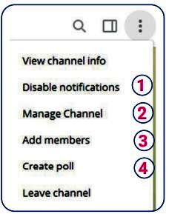
РАБОТА С КАНАЛОМ В СЕТИ TELEGRAM
1. Уведомление о переходе
на канал можно отключить (1).
2. Для выполнения таких настроек,
как установка логотипа на канал,
разметка администраторов,
выбирается инструкция канала
управления.
3. Для добавления пользователей
в канал выбирается раздел
add members (3).

Slide 10
РАБОТА С КАНАЛОМ В СЕТИ TELEGRAM
4. Для организации различных
опросов на канале используется
раздел Create Poll.
Для этого в разделе
"Параметры вопросов и
ответов" и "настройки«
указывается тип анкеты (4).

Slide 11
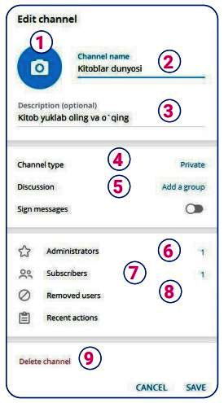
НАСТРОЙКА КАНАЛА В СЕТИ TELEGRAM
Для установки логотипа на канале выбирается фотокамера (1).
Название канала (2), его краткое содержание (3) и тип (4) могут быть изменены.
Для проведения переговоров и обсуждений по проекту на канале можно открыть группу, связанную с отдельным каналом(5).

Slide 12
НАСТРОЙКА КАНАЛА В СЕТИ TELEGRAM
4. Дополнительные администраторы для ввода контента в канал добавляются через раздел администраторов (6).
5. Также можно добавлять пользователей в канал (7) и удалять их (8).
6. Для отключения канала от сети выбирается инструкция Delete channel (9).

Slide 13
ИНТЕРЕСНЫЕ ФУНКЦИИ СЕТИ TELEGRAM

Slide 14
ЗАКРЕПЛЕНИЕ
1. Объясните типы каналов в сети Telegram и их отличия.
2. Что такое логотип и зачем он нужен?
3. Зачем нужен дополнительный администратор в сети Telegram?
4. Что такое анкета? Для каких целей используется анкета на каналах?

Slide 15
ЗАДАНИЕ ДЛЯ САМОСТОЯТЕЛЬНОЙ РАБОТЫ
Откройте канал, который можно получить доступ через приглашение в сети Telegram. Для канала выберите название, исходя из темы проекта, и дайте ему краткое описание, укажите тип канала.
В зависимости от содержания проекта, установите логотип на канале.
Чтобы добавить контент в канал, введите administrator.

Slide 16
ЗАДАНИЕ ДЛЯ САМОСТОЯТЕЛЬНОЙ РАБОТЫ
4. Добавьте своих друзей, чтобы использовать канал.
5. В зависимости от темы проекта, создайте анкету для изучения запросов и предложений клиентов.

